Slide 1
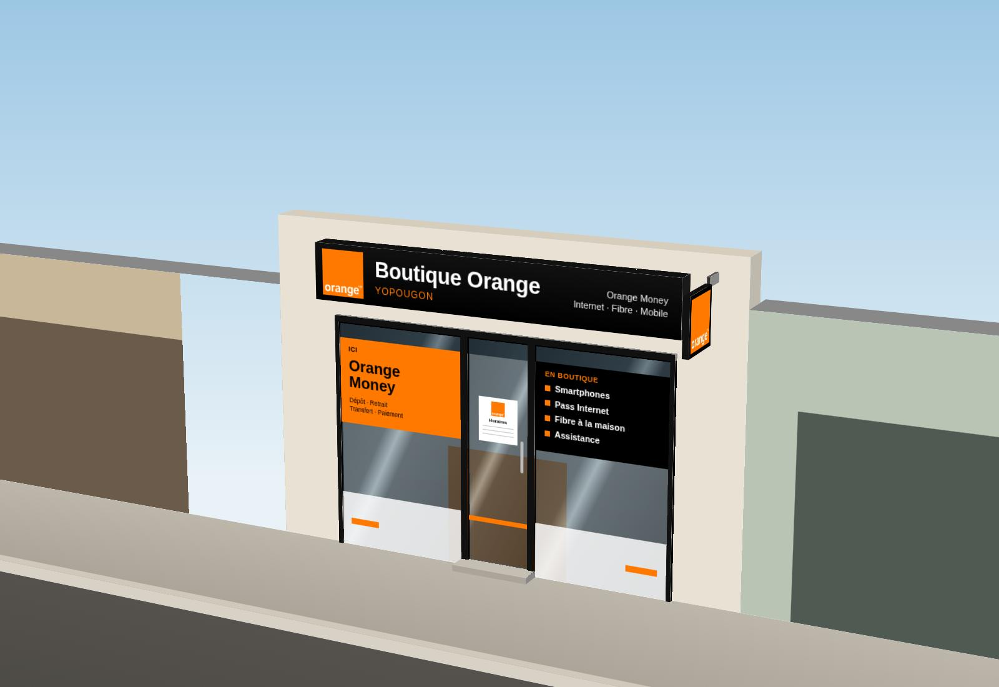

Boutique de quartier
Yopougon : la nouvelle façade
Enseigne, vitrine, présentoir de comptoir et vues en 3D
Dossier de validation · direction · octobre 2026

Slide 2
EN UNE PAGE
Ce que nous proposons
1
2
3
4
Une enseigne lumineuse
Une vitrine qui répond
Un présentoir de comptoir
Des vues en 3D
Caisson noir, logo Orange à gauche, lisible depuis le trottoir d'en face, de jour comme de nuit. Un drapeau perpendiculaire pour qui arrive par le côté.
À gauche, Orange Money (dépôt, retrait, transfert, paiement). À droite, ce qu'on trouve en boutique. Le haut reste dégagé pour voir l'intérieur.
Il pousse l'appli Max it au moment où le client attend, et range trois dépliants. 30 × 60 cm, posé à côté de la caisse.
Façade de jour, de nuit, de face, en approche dans la rue, et le comptoir : pour juger avant de payer le moindre devis.
Ce que nous demandons à la direction : valider le principe, pour lancer le relevé des cotes et les devis.
Boutique de quartier · Yopougon
2 / 12

Slide 3
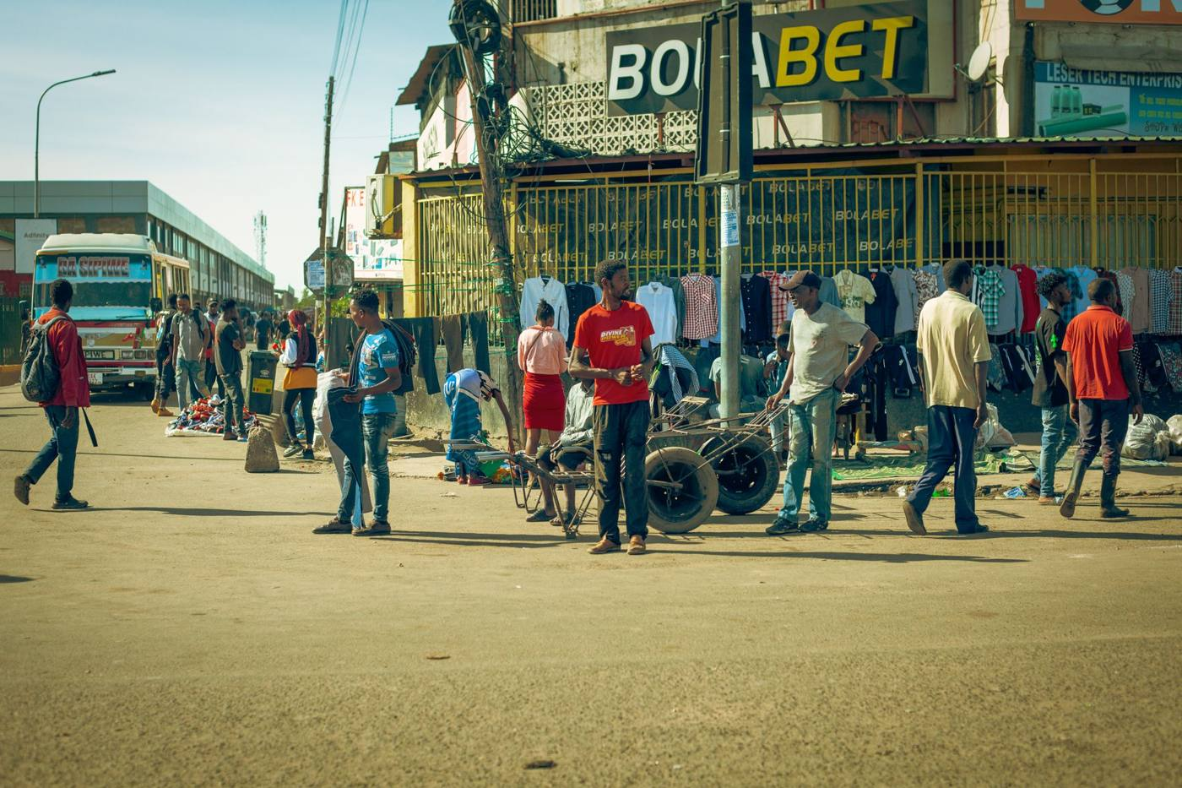
LE PARCOURS DU CLIENT
Du trottoir à la caisse : ce que le passant se demande
À 30 MÈTRES
« C'est une boutique Orange ? »
Enseigne lumineuse et drapeau
DEVANT LA VITRINE
« Je peux faire mon Orange Money ici ? »
Vitrophanie gauche
SUR LE PAS DE PORTE
« C'est ouvert ? Jusqu'à quelle heure ? »
Adhésif horaires sur la porte
DEDANS
« Je paie où ? »
Face du comptoir : Caisse
EN ATTENDANT
« Comment je gère mes pass moi-même ? »
Présentoir Max it + dépliants
Rue commerçante, photo d'illustration
Boutique de quartier · Yopougon
3 / 12

Slide 4
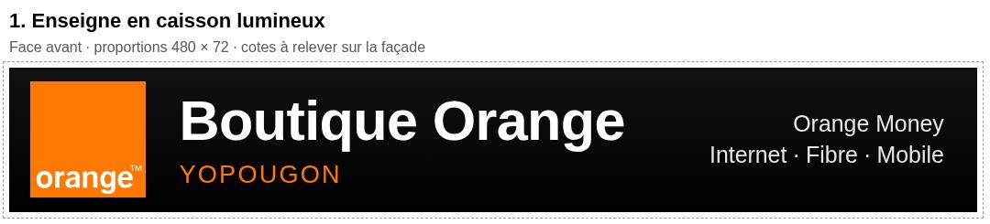
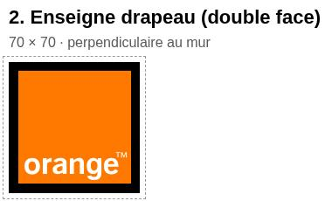
1 · ENSEIGNE
L'enseigne : se voir de loin, de jour comme de nuit
■ Fond noir, logo orange : le contraste le plus fort, celui que les passants connaissent déjà.
■ Deux lignes seulement : « Boutique Orange » et le quartier. Les services passent en petit, à droite.
■ Éclairage LED à faible consommation, à brancher sur l'onduleur de la boutique si elle en a un : une enseigne éteinte pendant une coupure ne sert à rien le soir.
■ Test avant commande : un gabarit imprimé posé sur la façade, regardé depuis le trottoir d'en face.
Le drapeau, double face
Perpendiculaire au mur : c'est lui qu'on voit en arrivant par le côté, quand la façade est encore de biais.
Boutique de quartier · Yopougon
4 / 12

Slide 5
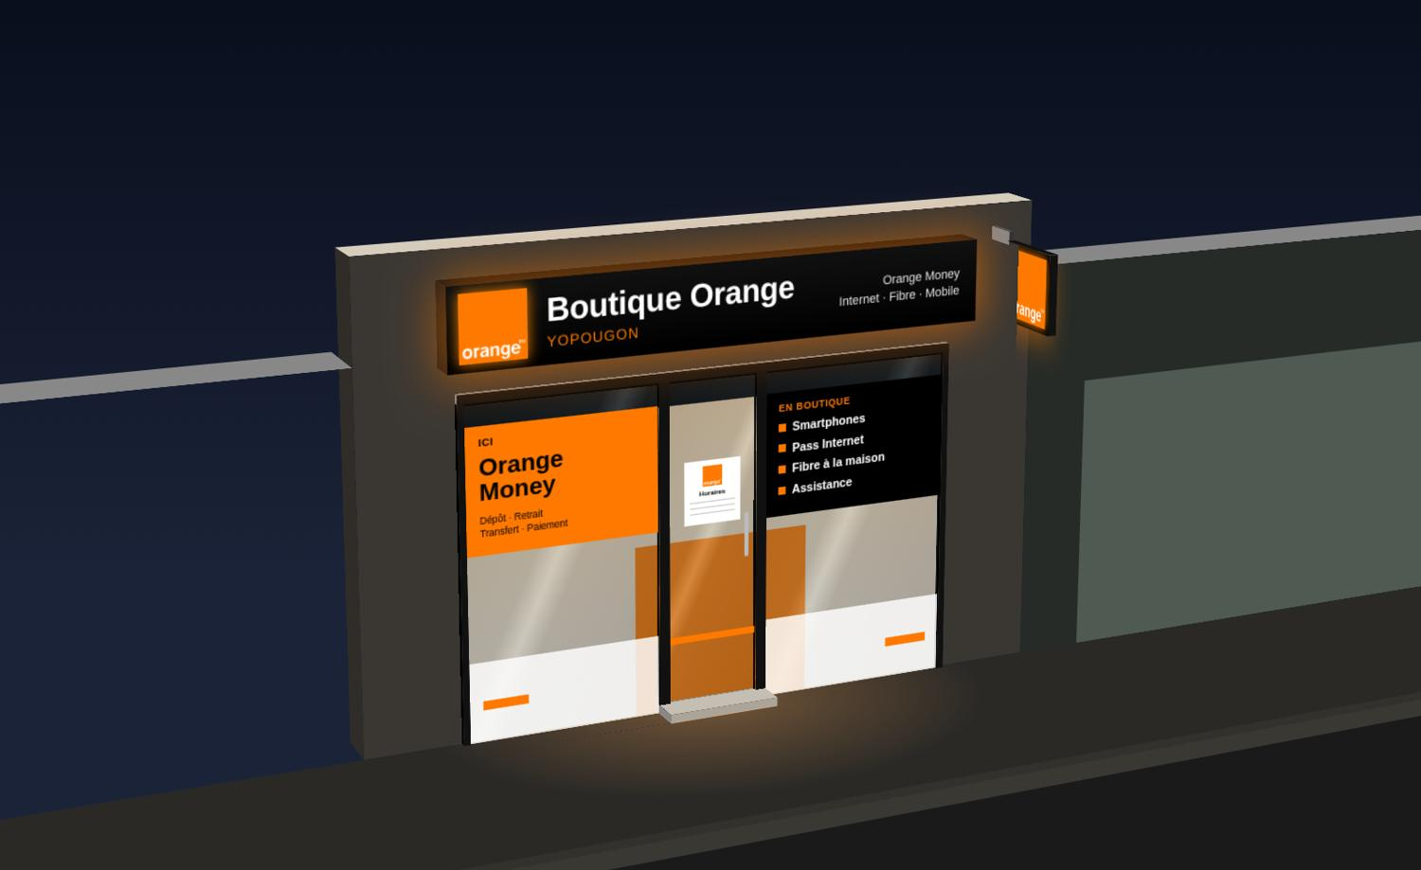
1 · ENSEIGNE
De nuit, la boutique reste repérable
■ Caisson et drapeau éclairés : les deux seuls éléments visibles dans une rue peu éclairée.
■ La lumière intérieure fait ressortir la vitrophanie : la vitrine sert d'affiche le soir.
■ Si la boutique ferme avant la nuit, l'éclairage peut se limiter à un programmateur : à décider selon les horaires réels.
Boutique de quartier · Yopougon
5 / 12

Slide 6
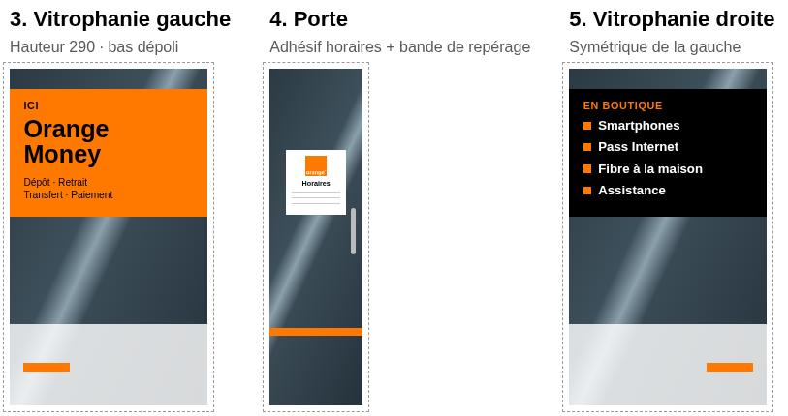
2 · VITRINE
La vitrine : dire ce qu'on fait, laisser voir dedans
■ Gauche, Orange Money : dépôt, retrait, transfert, paiement. C'est la première raison d'entrer.
■ Droite, la boutique : smartphones, pass Internet, fibre à la maison, assistance.
■ Porte : un adhésif horaires (à remplir) et une bande orange à hauteur des yeux, pour qu'on ne heurte pas la vitre.
■ Bas dépoli : il cache le dessous du comptoir et les cartons, et protège un peu du regard sans fermer la vitrine.
■ Aucun prix ni offre datée sur la vitre : ce qui change se met sur une affichette amovible à l'intérieur.
Boutique de quartier · Yopougon
6 / 12

Slide 7

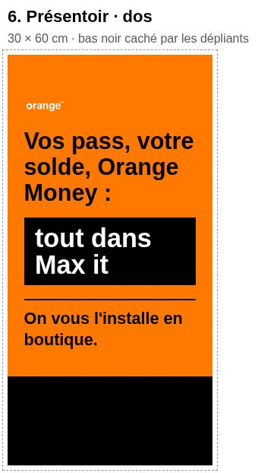
3 · PRÉSENTOIR
Le présentoir de comptoir : faire passer le client sur Max it
■ Le message : « Vos pass, votre solde, Orange Money : tout dans Max it. On vous l'installe en boutique. »
■ Le format : un dos de 30 × 60 cm, une base de 30 × 18 cm avec trois poches pour dépliants. Il tient à côté de la caisse sans gêner le paiement.
■ La matière : PVC expansé ou carton rigide pelliculé, qui se nettoie : il sera manipulé toute la journée.
■ Le bas du dos est noir : il est caché par les dépliants, rien d'important n'y est écrit.
Boutique de quartier · Yopougon
7 / 12

Slide 8
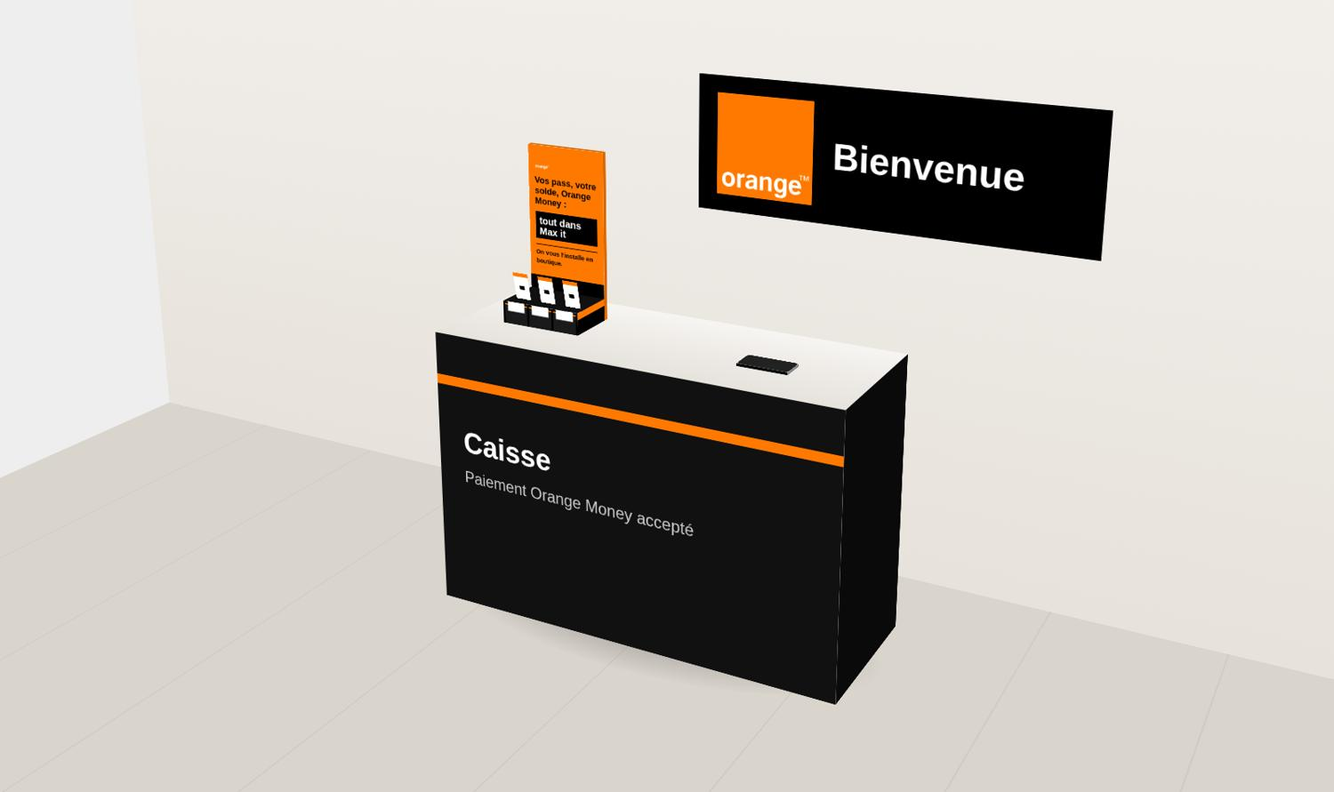
3 · PRÉSENTOIR
À l'intérieur : la caisse se repère tout de suite
■ Face du comptoir : « Caisse » et « Paiement Orange Money accepté ».
■ Au mur, derrière : le logo et « Bienvenue », vus dès l'entrée.
■ Le présentoir se place côté client, là où on attend son tour.
Boutique de quartier · Yopougon
8 / 12

Slide 9
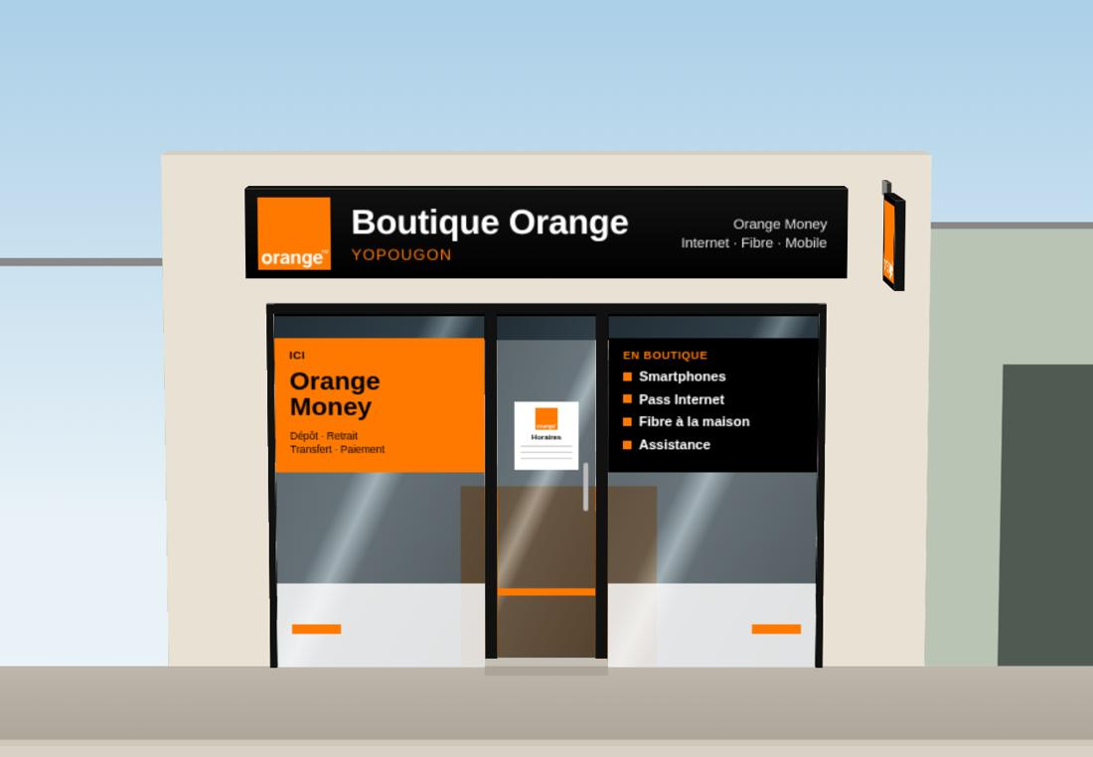
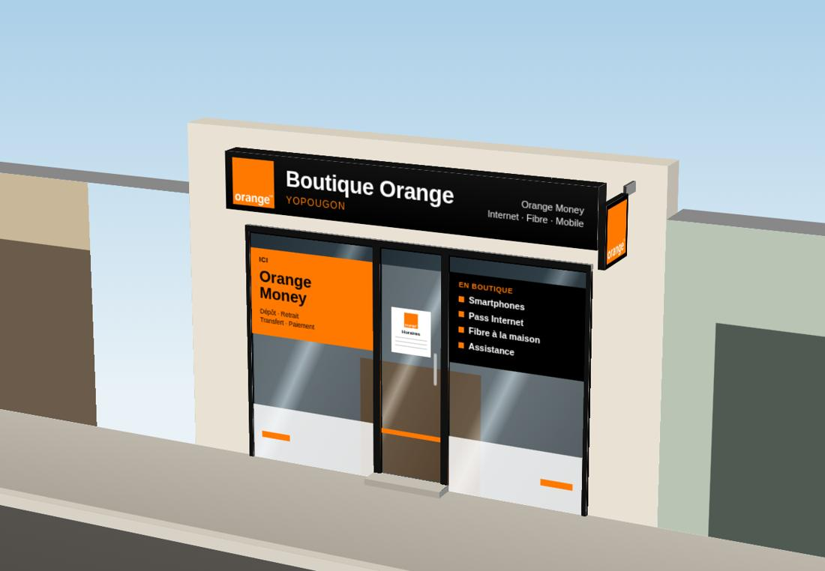
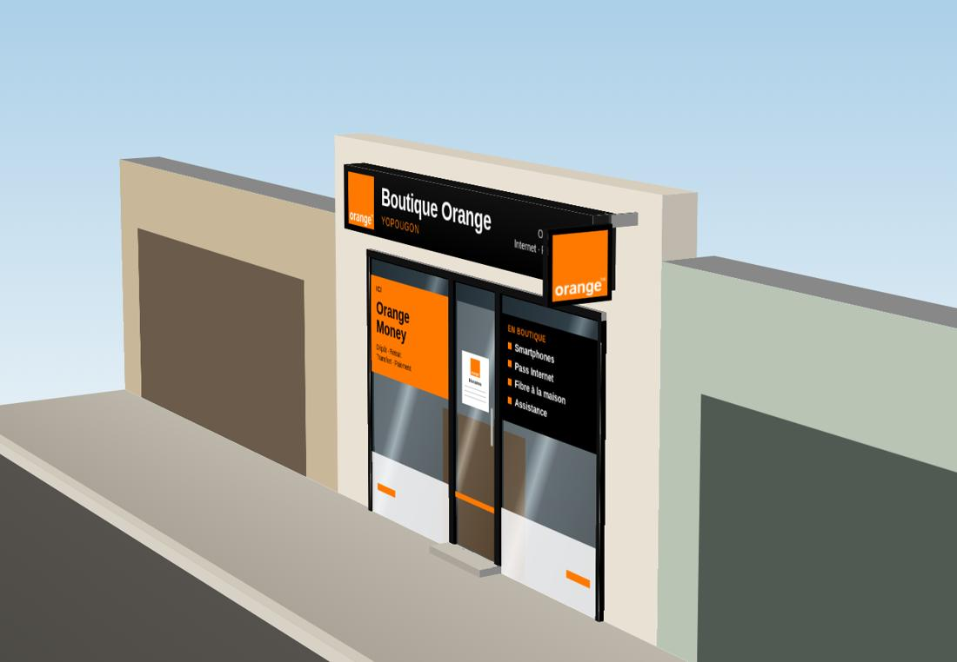
4 · VUES EN 3D
La façade sous trois angles
De face, depuis le trottoir d'en face
De trois quarts, en arrivant
En approche dans la rue
Les proportions sont indicatives : largeur de façade, hauteur sous linteau et emplacement de la porte seront relevés sur place avant la commande. Les façades voisines sont neutres, pour juger la boutique seule.
Boutique de quartier · Yopougon
9 / 12

Slide 10
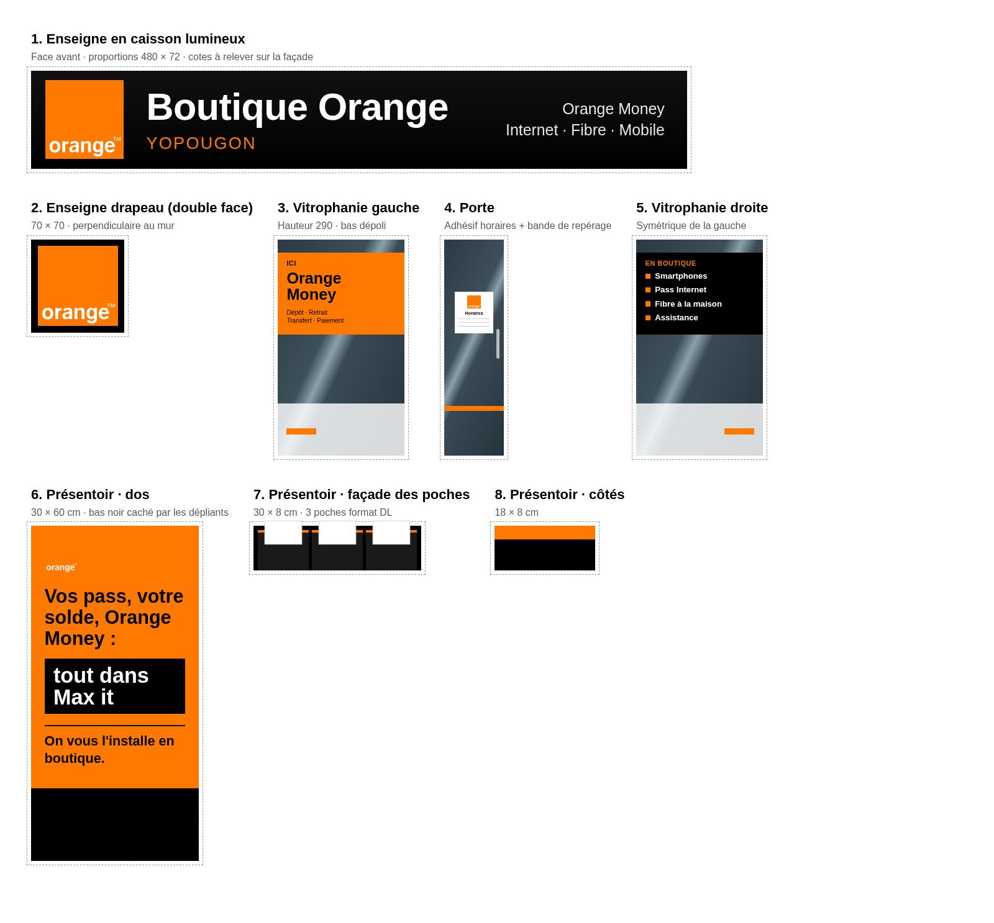
POUR LES DEVIS
Les faces à plat, à remettre à l'imprimeur
Huit éléments
Enseigne caisson, drapeau double face, vitrophanie gauche, porte, vitrophanie droite, dos, poches et côtés du présentoir.
Les fichiers d'impression aux cotes réelles
se font une fois la façade mesurée : on les tire de ces faces, sans rien redessiner.
Boutique de quartier · Yopougon
10 / 12

Slide 11
MATÉRIAUX
Tenir dans la durée : soleil, pluie, poussière, coupures
Élément | Ce qu'il subit | Matière proposée
Enseigne caisson | Soleil direct, pluie, coupures | Caisson aluminium, face en plaque acrylique traitée anti-UV, LED basse consommation
Drapeau | Vent, chocs, pluie | Caisson double face sur potence fixée au mur, même face que l'enseigne
Vitrophanie | Soleil derrière la vitre, nettoyage | Adhésif imprimé pour vitrage, laminé anti-UV ; dépoli en film sablé
Présentoir | Manipulation toute la journée | PVC expansé ou carton rigide pelliculé, lavable
Face du comptoir | Coups de pied, frottements | Adhésif laminé résistant, ou panneau imprimé vissé
Les références exactes viennent des devis : chaque imprimeur a ses supports, on compare à qualité égale.
Boutique de quartier · Yopougon
11 / 12

Slide 12
PROCHAINES ÉTAPES
Pour passer à la réalisation
1
Valider le principe
Direction : enseigne, vitrine, présentoir et messages.
2
Faire valider par l'équipe de la marque
Logo, couleurs et mentions dans le respect des règles d'Orange pour ses points de vente.
3
Relever la façade
Largeur, hauteur, porte, prise électrique : photos et cotes prises sur place.
4
Demander l'autorisation
Enseigne et drapeau donnent sur la voie publique : se renseigner auprès des services techniques de la mairie de Yopougon, et prévenir le propriétaire du local.
5
Comparer trois devis
Avec les faces à plat de ce dossier, puis un gabarit posé sur la façade avant la commande.
Boutique de quartier · Yopougon
12 / 12

